Slide 1
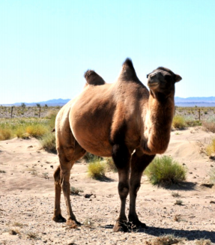
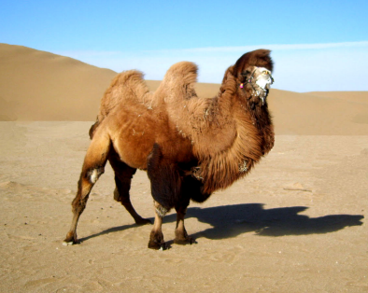
Genome sequences of wild and domestic bactrian camels Received 4 May 2011 | Accepted 8 Oct 2012 | Published 13 Nov 2012
Vad: Naran, 8 éves (Altai, Mongólia)
Domesztikált: Alashan, 6 éves (Belső-Mongólia)

Slide 2
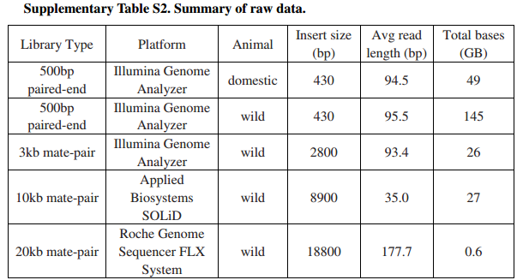
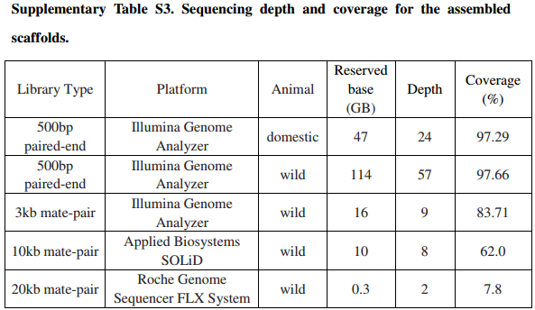
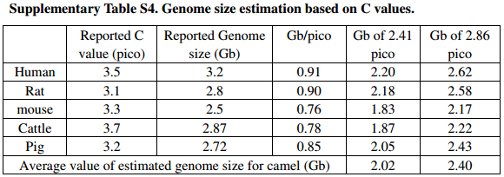
Genom szekvenálás
SOAP denovo

Slide 3
Gén annotáció
Repetatív szekvenciák azonosítása: RepeatMasker (version 3.2.9) (http://www.repeatmasker.org) szemben a Repbase4 TE könyvtárral (version 2009-06-04)
Transzfer RNS-ek becslése (tRNS-ek) tRNAscan-SE-1.23 (ref. 43)
A kis szétszórt (interspread), kimaszkolt tRNS-eket és a pszeudo-tRNS-eket
eldobták
Riboszomális RNS-ek azonosítása SILVA eukarióta adatbázis rRNS szekvenciáihoz illesztés BLASTN programmal ( e érték: < 1 x 10⁻⁵ ,
azonosság: 85% , találati hosszúság(match length): 450 bp)
mikroRNS-ek azonosítása miRBase adatbázis prekurzor mikrorRNS szekvenciáihoz illesztés BLASTN programmal ( e érték: < 1 x 10⁻³ ,
azonosság: 90% , találati hosszúság(match length): 70 bp)
Eredmény: 1701 tRNS, 602 rRNS és 330 miRNS

Slide 4
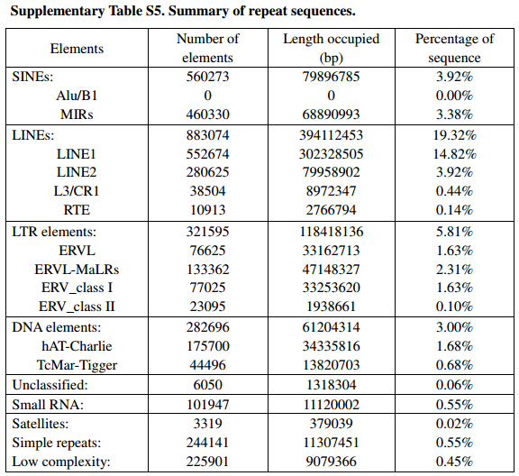

Slide 5
Fehérje kódoló gének annotációja
2 ab initio gén kereső program:
Augustus (Stanke M., Waack S. Gene prediction with a hidden Markov model and a new intron submodel. Bioinformatics 19, ii215–ii225 (2003))
26,842 gén, 7 exon átlagosan génenként, az átlagos gén hosszúság: 21,269 bp, belső kódoló régiók hossza 1,144 bp
GenScan (Burge C., Karlin S. Prediction of complete gene structures in human genomic DNA. J. Mol. Biol. 268, 78–94 (1997))
42,677 gén, átlagosan 7.8 exon génenként, az átlagos gén hossúság 31,880 bp, belső kódoló régiók hossza 1,212 bp
Összesen: 20,821 kétpupú teve gén, átlgosan 8 exonnal, és 1,322 bp kódoló régióval (CDS) génenként
GC tartalom a CDS-ekben: 52%, nagyobb, mint az egész genomban (41%), többi emlősben is ez arány
:

Slide 6
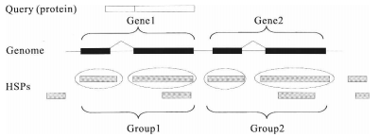
genBlastA (She R., Chu J. S. C., Wang K., Pei J., Chen N. genBlastA: Enabling BLAST to identify homologous gene sequences. Genome Res. 19, 143–149 (2009))
Homológia alapú predikciók: más emlős szekvenciákkal összehasonlítás, keresés
ember, csimpánz, egér patkány, kutya, ló, szarvasmarha, dromedár EST szekvencia (Al-Swailem A. M. et al. Sequencing, analysis, and annotation of expressed sequence tags forCamelus dromedarius. PLoS One 5, e10720 (2010))
EVidenceModeler (Haas B. J. et al. Automated eukaryotic gene structure annotation using EVidenceModeler and the Program to Assemble Spliced Alignments. Genome Biol. 9, R7 (2008)) Referencia gén szettet az összes gén szettből válogatja ki
InterProScan (v 4.3) (Quevillon E. et al. InterProScan: protein domains identifier. Nucleic Acids Res. 33,W116–W120 (2005)). Összegyűjti a teve doméneket és a Szekvencia és térszerkezeti adatbázisokból GO (Gene ontology)

Slide 7
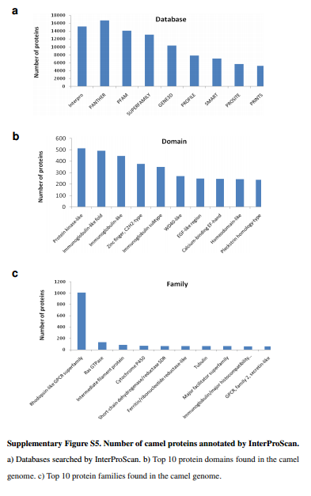
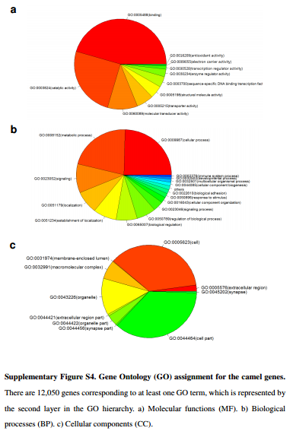

Slide 8
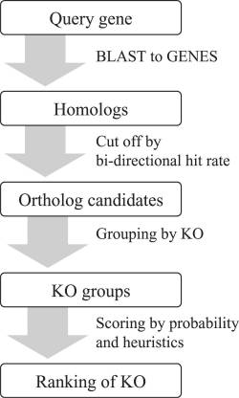
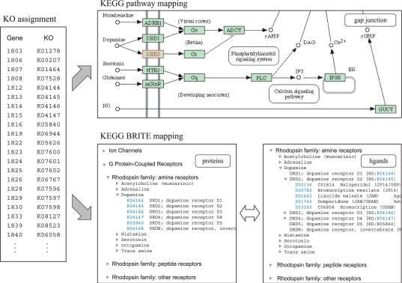
KAAS (Moriya Y., Itoh M., Okuda S., Yoshizawa A. C., Kanehisa M. KAAS: an automatic genome annotation and pathway reconstruction server. Nucleic Acids Res. 35, W182–W185 (2007). )(KEGG Automatic Annotation Server) for KEGG útvonal azonosítás

Slide 9
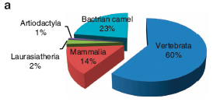
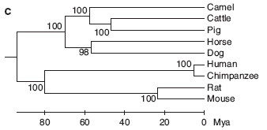
Összehasonlító genomikai és evolúciós analízis:
BlastP az összes teve protein az NCBI HomoloGene adatbázissal szemben=> besorolás valamilyen géncsaládba. Legjobb találat: programmal ( e érték: < 1 x 10⁻⁵ ) a lefedettségi hosszúság nagyobb, mint az összes illesztett protein 1/3
CHSMiner , teve és más állatok ortológ és ősi szekvencia pontjai szintézia térkép
ClustalW többszörös illesztés az összes ortológ fehérjére
Phylip JTT modell =>supertree method Filogenetikai fa : csirke outgroup, maximum likelyhood, bootstep, 2,345 single-copy orthológ

Slide 10
RevTrans: CDS: tevéből, emberből, szarvasmarhából
PAML: dN/dS ratio összes génre=> 0 hipotézis (non-synonim/synonim) = (aminosav csere/csendes mutáció)=>gyorsan evolválódó gének

Slide 11
SNP és heterozigócitás analízis
BWA program : read-ek vad és házi tevéből az összeillesztett scaffoldokra
A sokszorosan illeszkedő readeket eldobták .
SAMtools pipeline : Fontosabb SNP-k, 50 bázispáros inedelek
False pozitív 10 alatti 400 feletti mélységnél
(4) P-value of reference and non-reference bases being evenly distributed on both strands is below 1 _ 10 _ ⁴ (Fisher exact test). These thresholds were applied to both the heterozygous SNPs within the wild and domestic camel genome, and the homozygous SNPs between them.
The heterozygosity rate was estimated as the density of heterozygous SNPs for the whole genome, gene intervals, introns and exons, respectively. For the estimation of local heterozygosity rate, sliding windows of 10 kb that had 90% overlap between adjacent windows were used to scan the genome. The w²-test was performed for each window to identify the regions where the heterozygosity rate of the domestic camel is significantly lower than that of the wild one (Po0.05 after Bonferroni correction). The GO enrichment analysis for genes located in the regions was performed by GOEAST

